Slide 1


z
Тапсырмаларды құрастыруда қолданылатын жасанды интеллект (ЖИ) құралдары
Спикерлер:
Кәрімова Назерке
Мұрат Бегайым
z

Slide 2
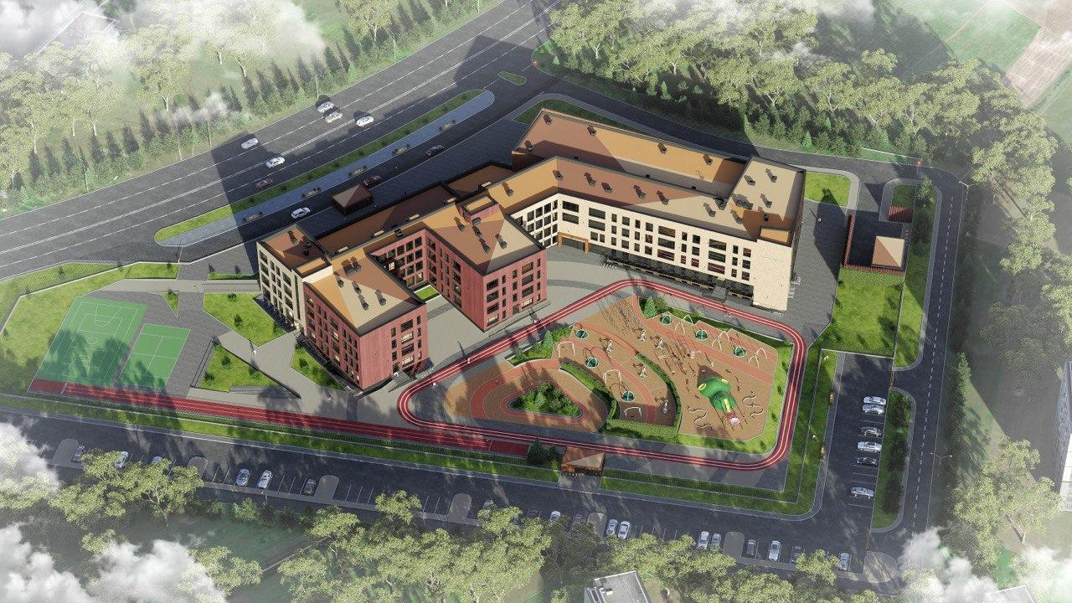

Quantum TECH School

Slide 3
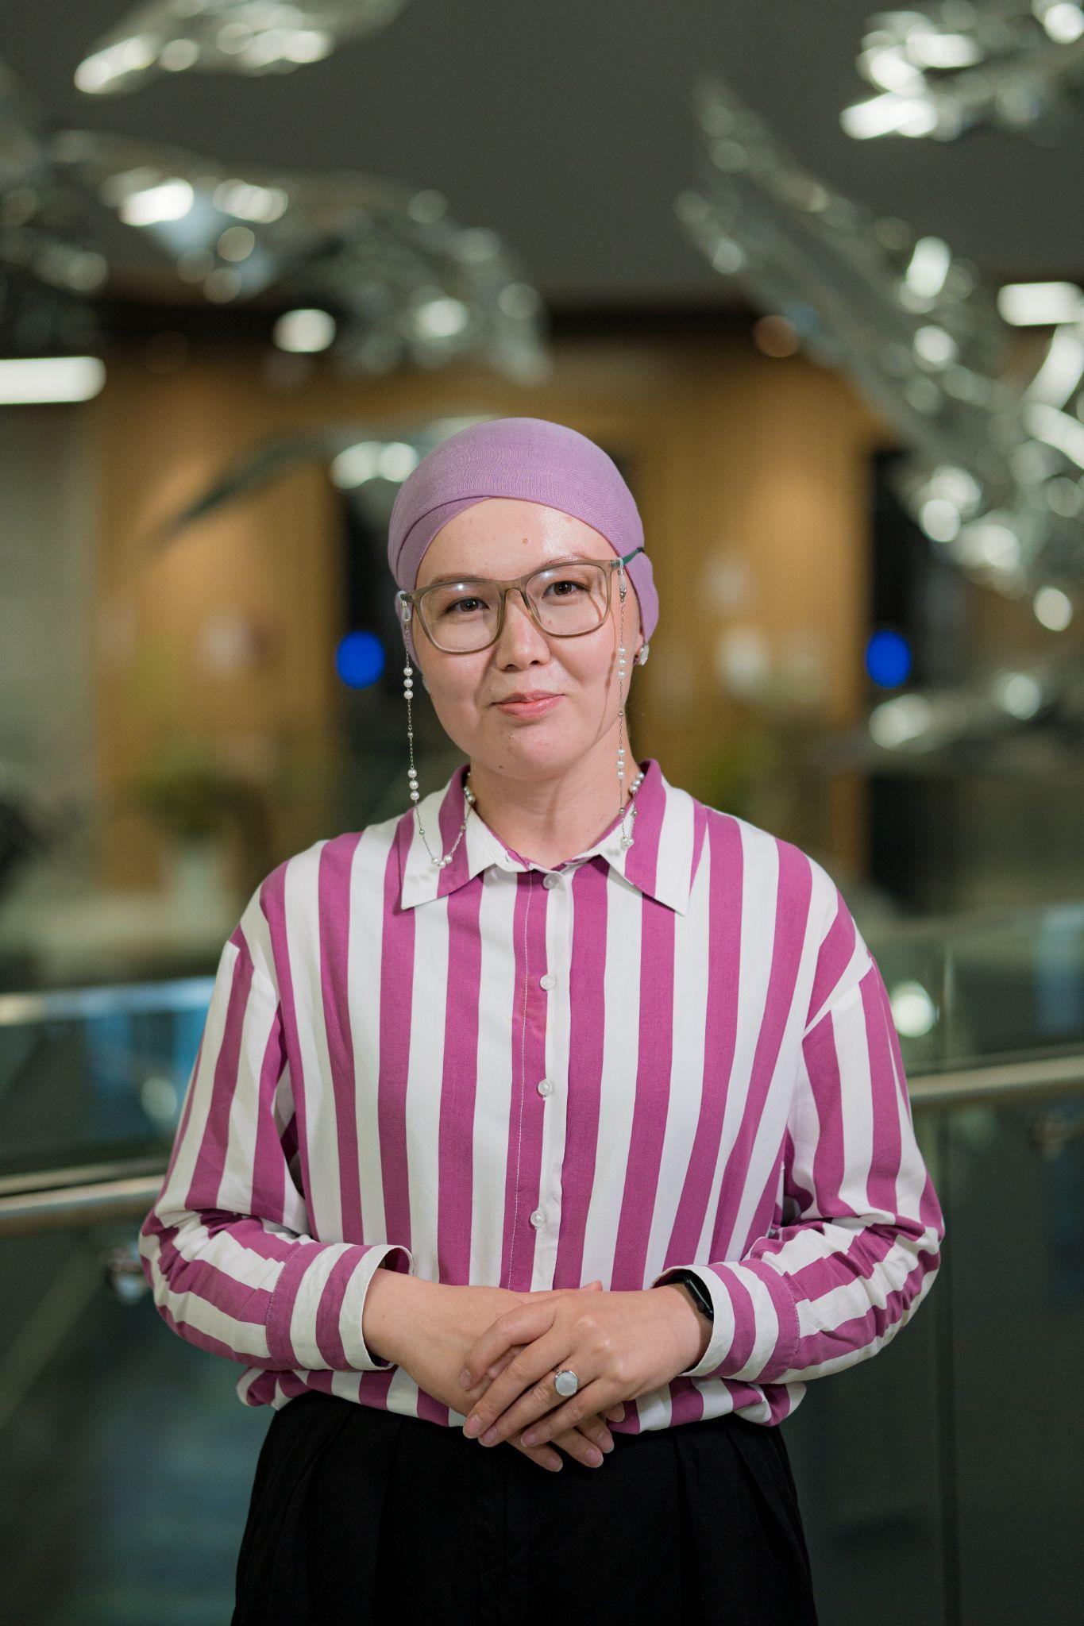
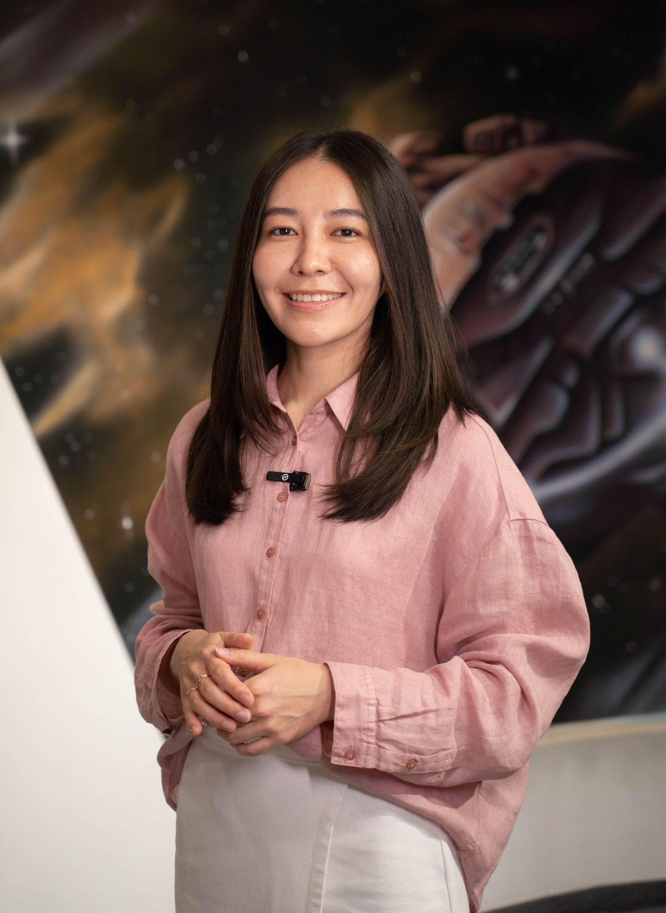
Спикерлер
Мұрат Бегайым
Математика кафедрасының меңгерушісі
Кәрімова Назерке
Жаратылыстану ғылымдары кафедрасының меңгерушісі

Slide 4
Мақсаттары
Қатысушыларды тапсырмалар жасау үшін пайдалануға болатын негізгі жасанды интеллект (ЖИ) құралдарымен таныстыру;
Бұл құралдарды іс жүзінде қалай қолдану керектігін көрсету;
Жасанды интеллект (ЖИ) көмегімен жасалған тапсырмалардың бірнеше пәндердің мысалдарын қарастыру;
Қатысушыларды жасанды интеллект (ЖИ) құралдарын пайдаланып өз тапсырмаларын жасауға үйрету.

Slide 5
Мазмұны
Magic School AI тіркелу
Жұмыс парағы
Көп таңдаулы тапсырма
Youtube бейне сұрақтары
Ғылыми зертханалар
Топтық жұмыс генераторы
Сөздік есептер
Jeopardy ойыны

Slide 6

Magic School AI пайдалы тұстары
Инновациялық оқу құралдары
Мұғалімдер мен оқушыларға арналған
Қолжетімділік
Тиімділік
Дербестелген әдіс
Белсенділік

Slide 7
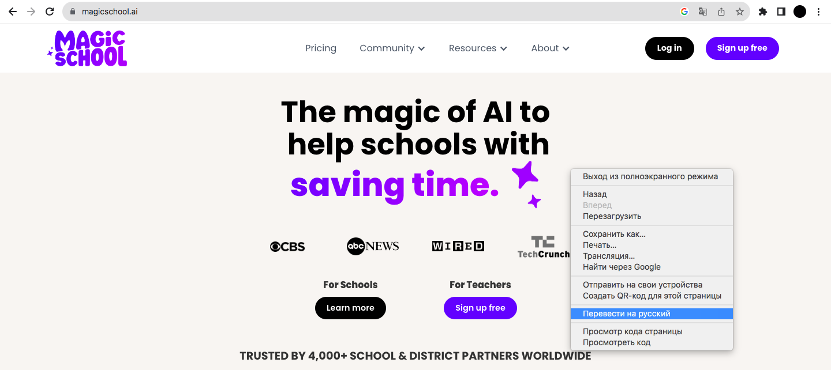
magicschool.ai сайтына кіру және парақшаны аудару

Slide 8
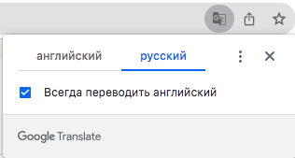
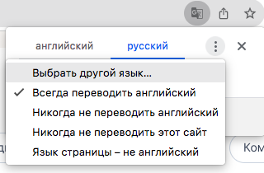

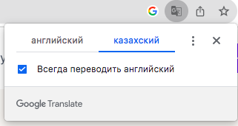
Парақшаны аудару
Парақшаның жоғарғы оң жаққа бару
Аудармашыны ашу
Басқа тілді таңдау
Тілдер арасынан қазақ тілін таңдау
Әрқашан ағылшын тіліне аудару

Slide 9
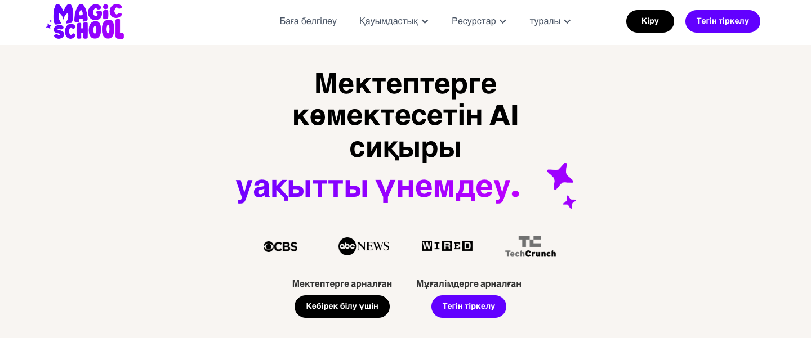
magicschool.ai сайтына тіркелу

Slide 10
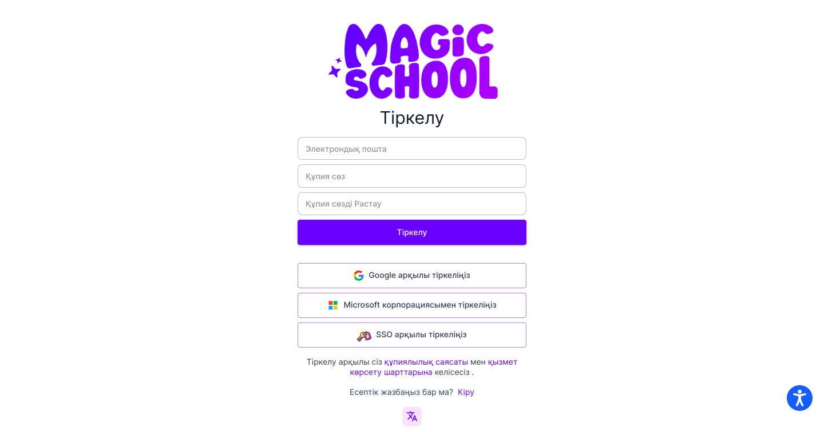
magicschool.ai сайтына тіркелу

Slide 11
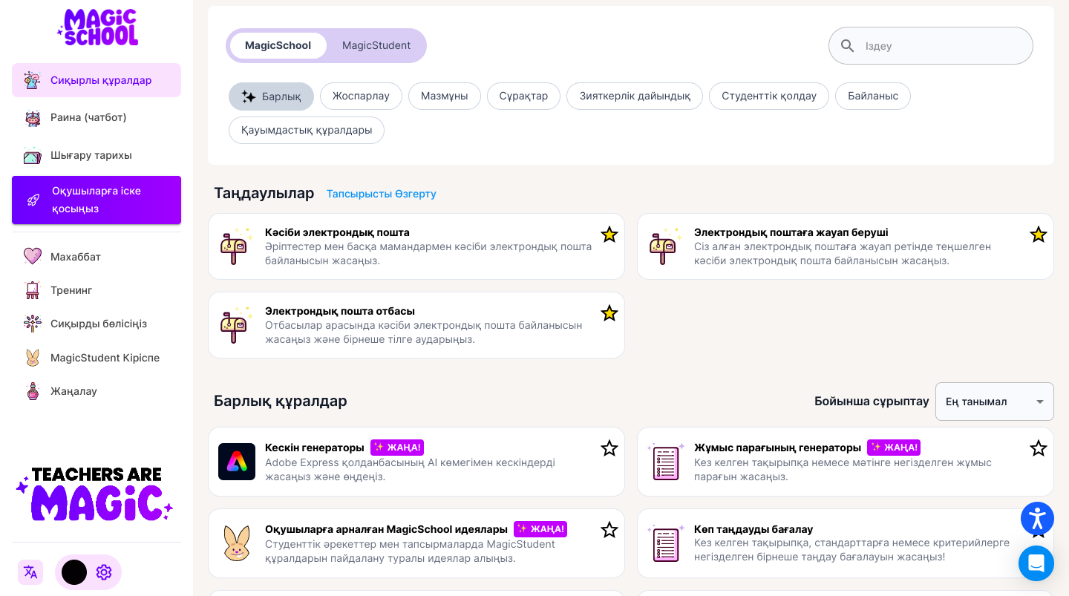
Magic School AI басты бет

Slide 12
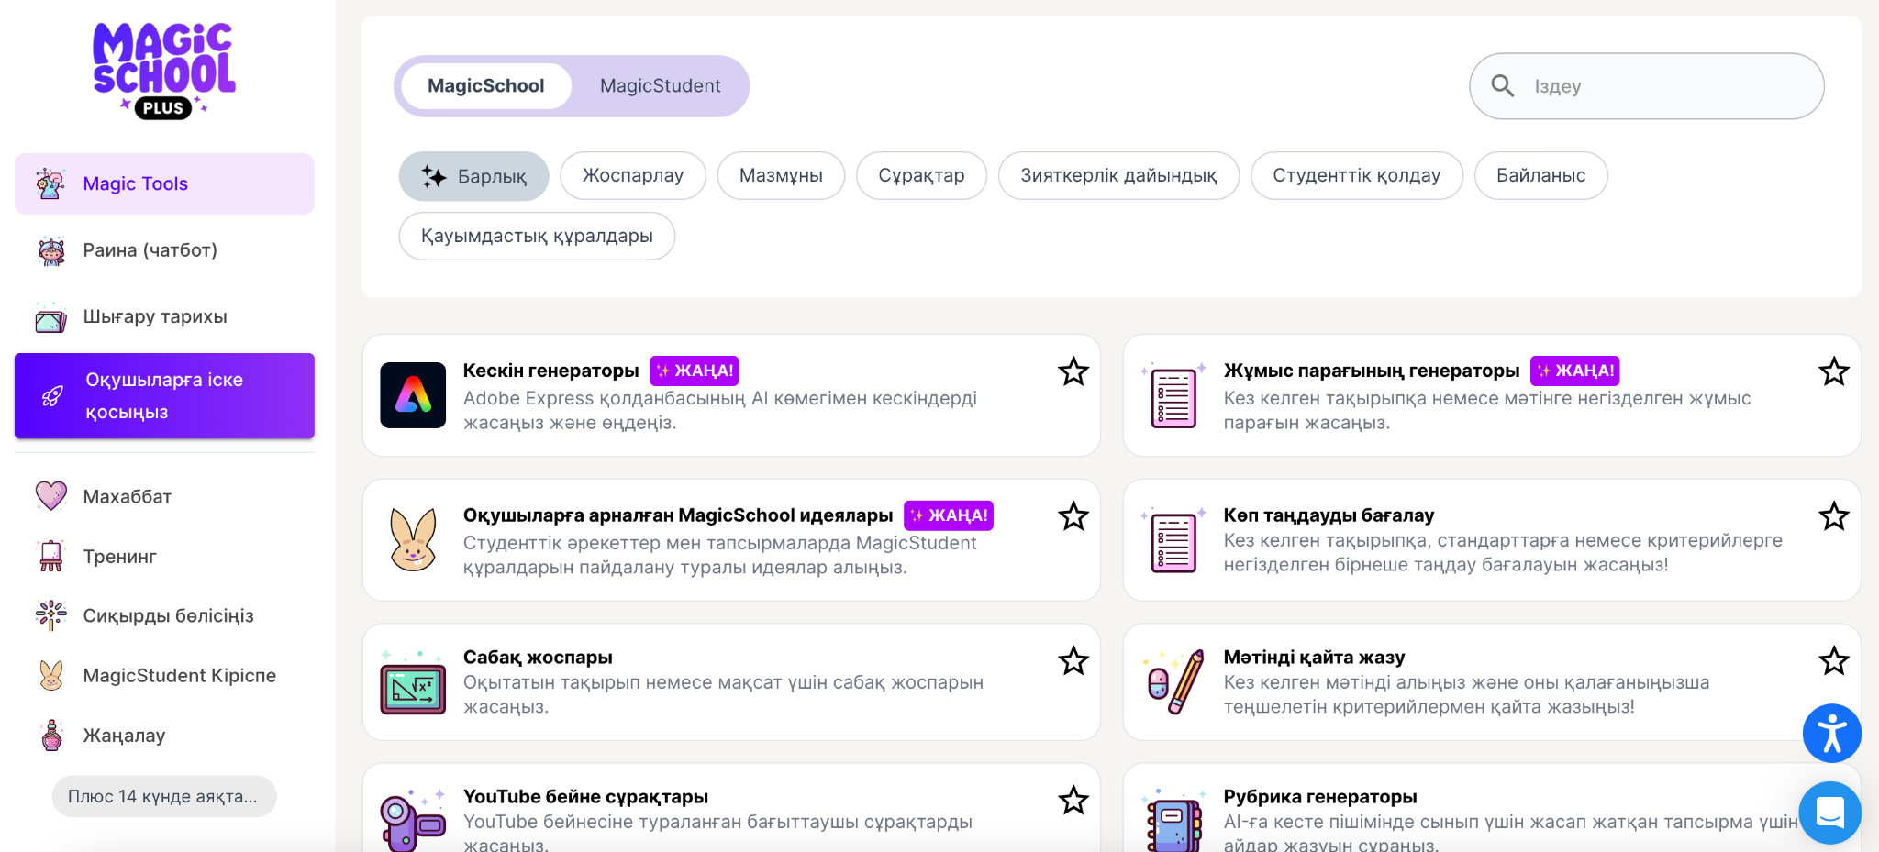
Жұмыс парағы

Slide 13
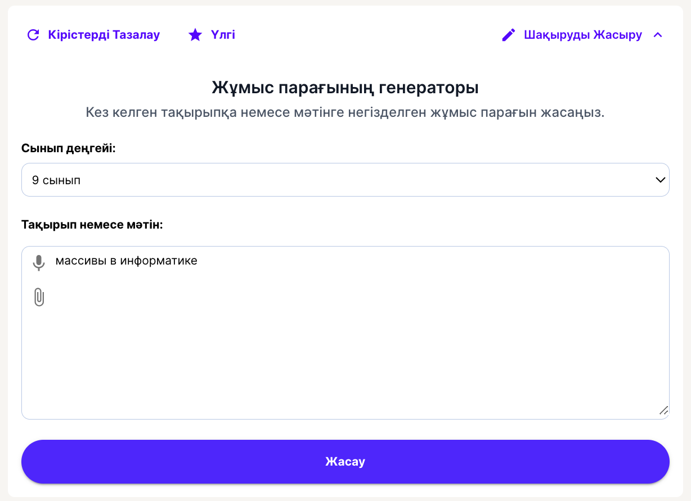
Жұмыс парағы
Сынып
Тақырып

Slide 14
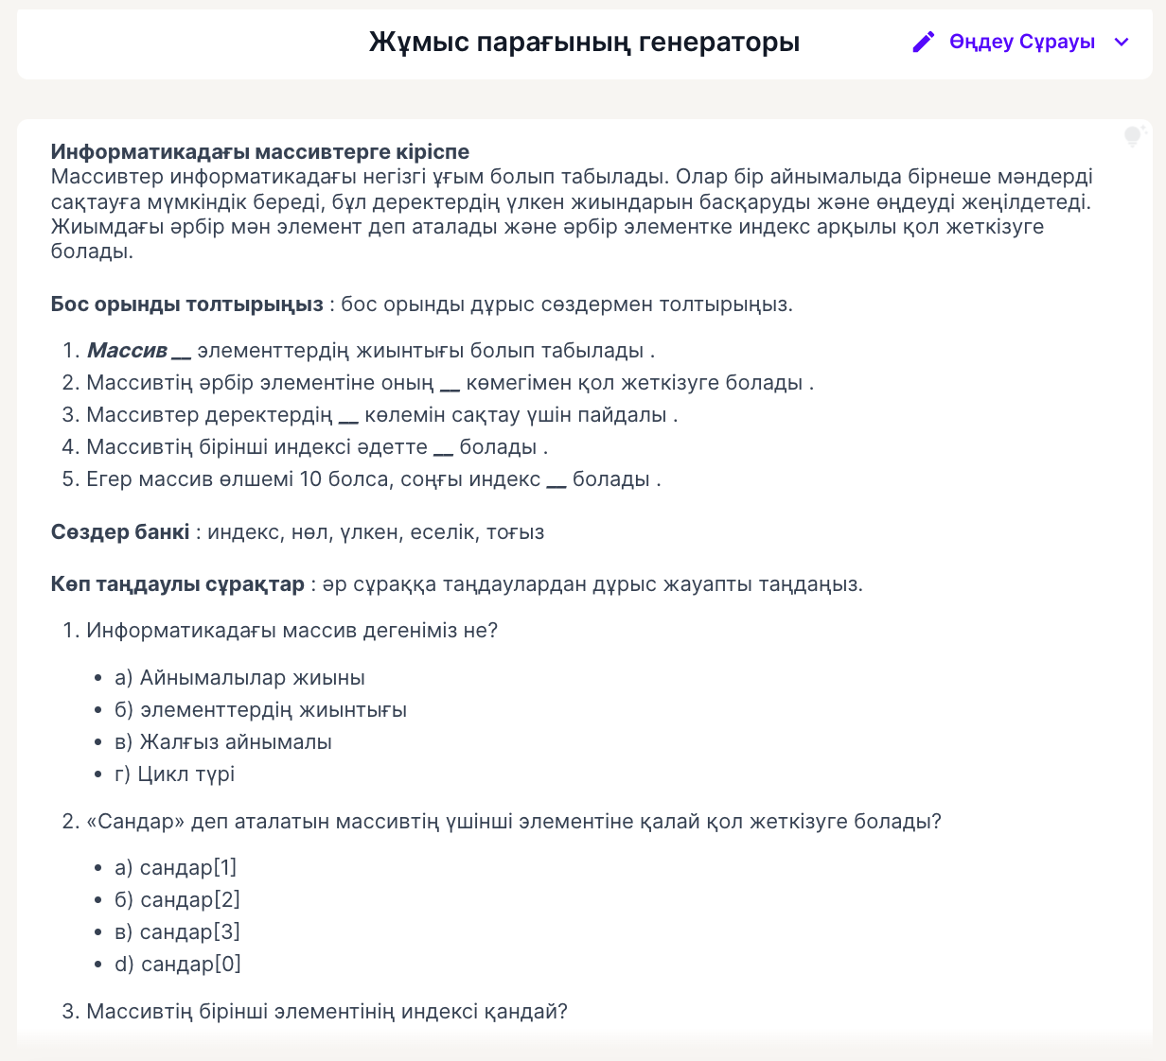
Жұмыс парағы

Slide 15
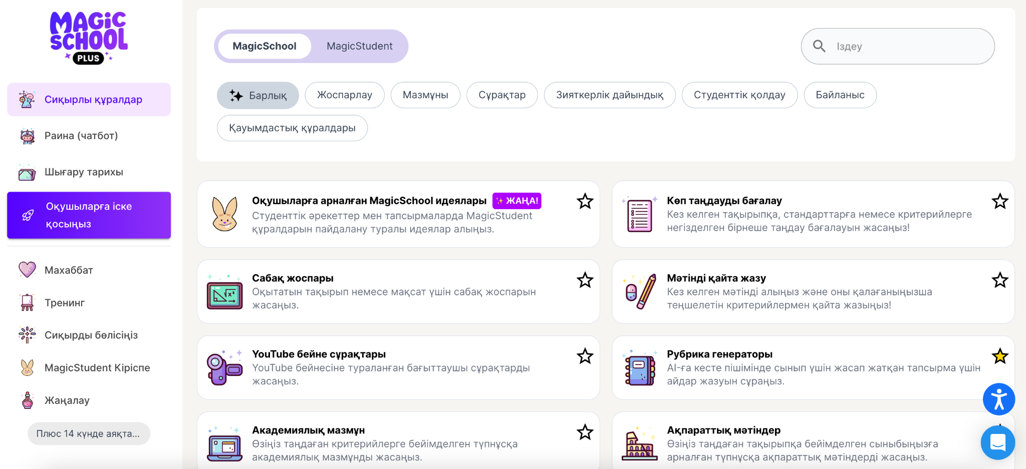
2. Көп таңдаулы тапсырма

Slide 16
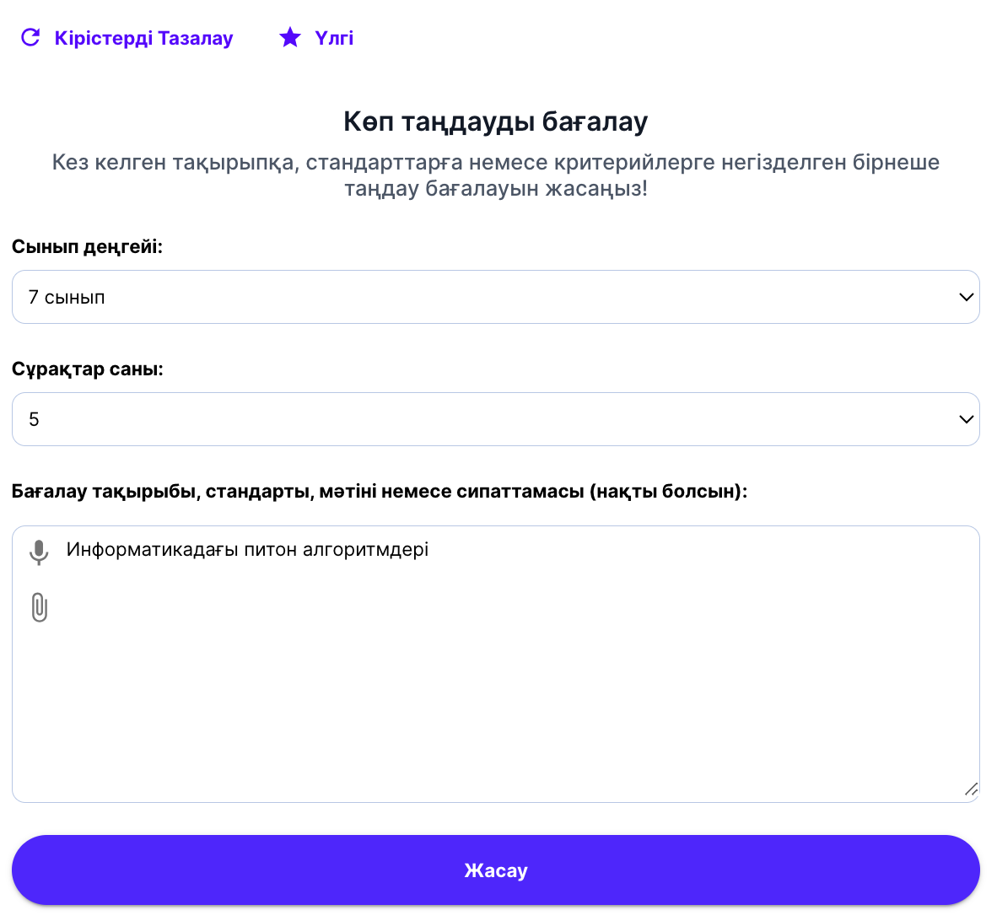
2. Көп таңдаулы тапсырма
Сынып
Сұрақ саны
Тақырып

Slide 17
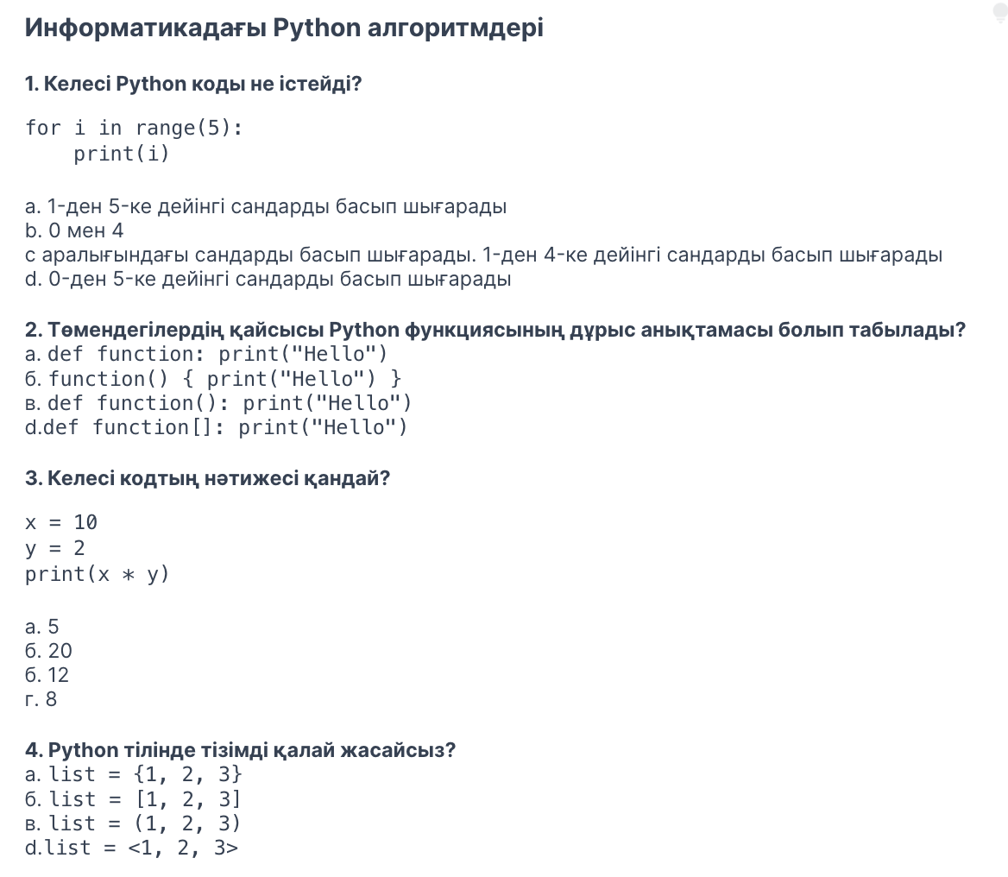
2. Көп
таңдаулы тапсырма

Slide 18
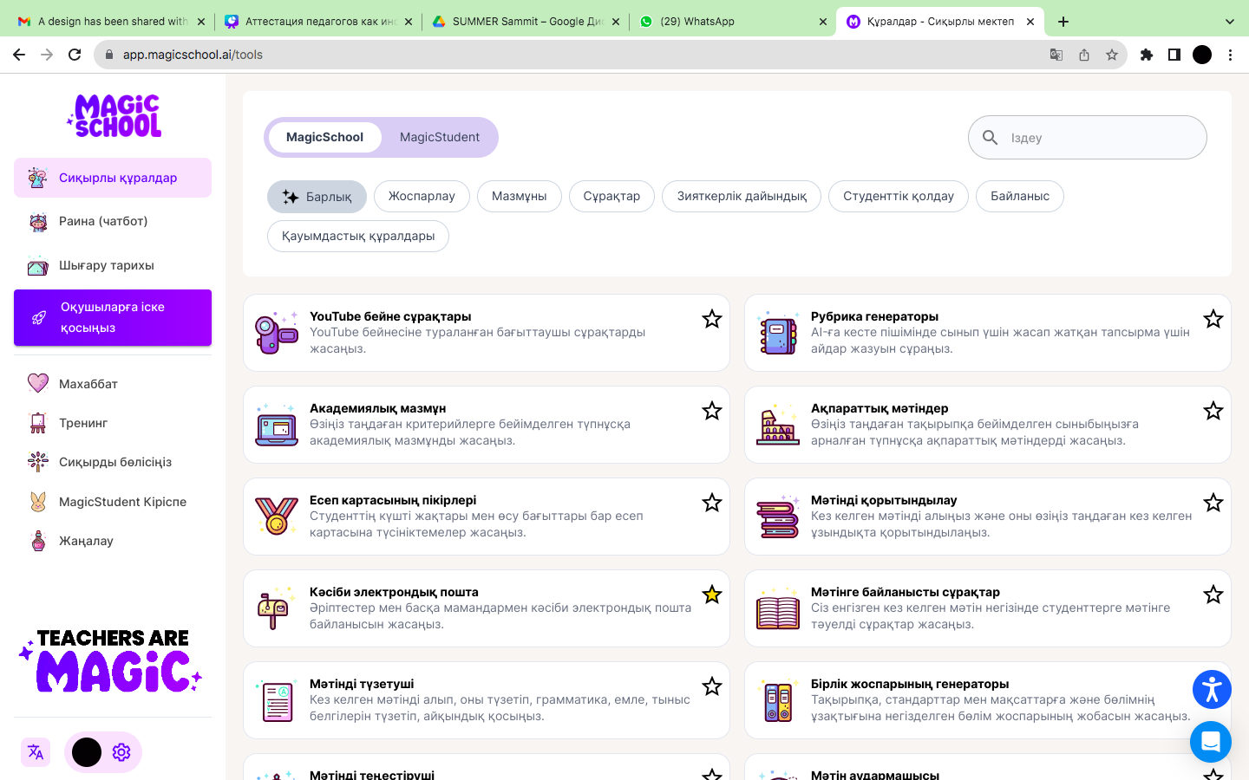
3. Youtube бейне сұрақтары

Slide 19
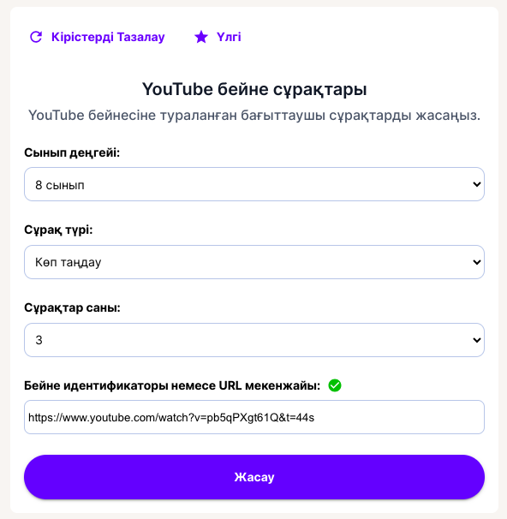
3. Youtube бейне сұрақтары
Сынып деңгейі
Сұрақ түрі
  көп жауапты таңдау
  ашық сұрақ
  шын немесе жалған
Сұрақтар саны
  3, 5, 7, 20
Бейне идентификаторы

Slide 20
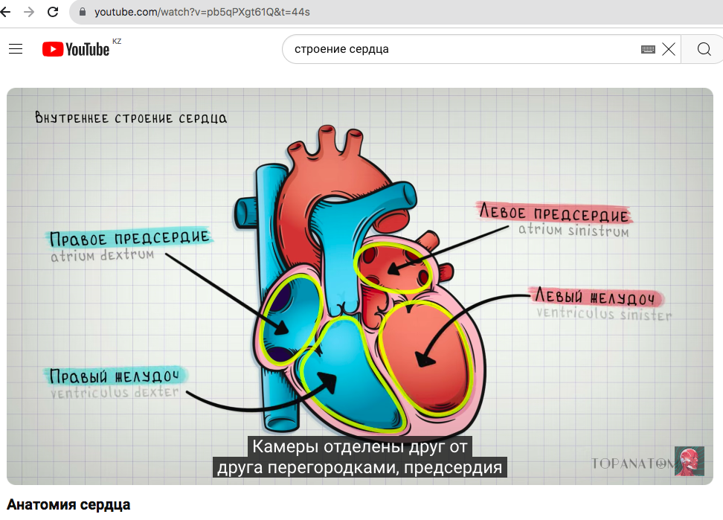
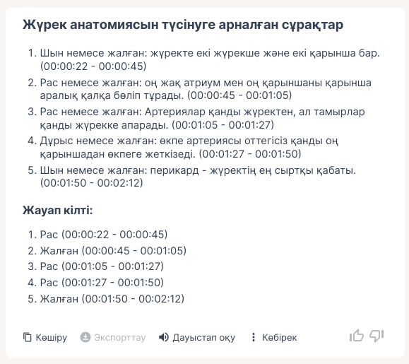
3. Youtube бейне сұрақтары

Slide 21
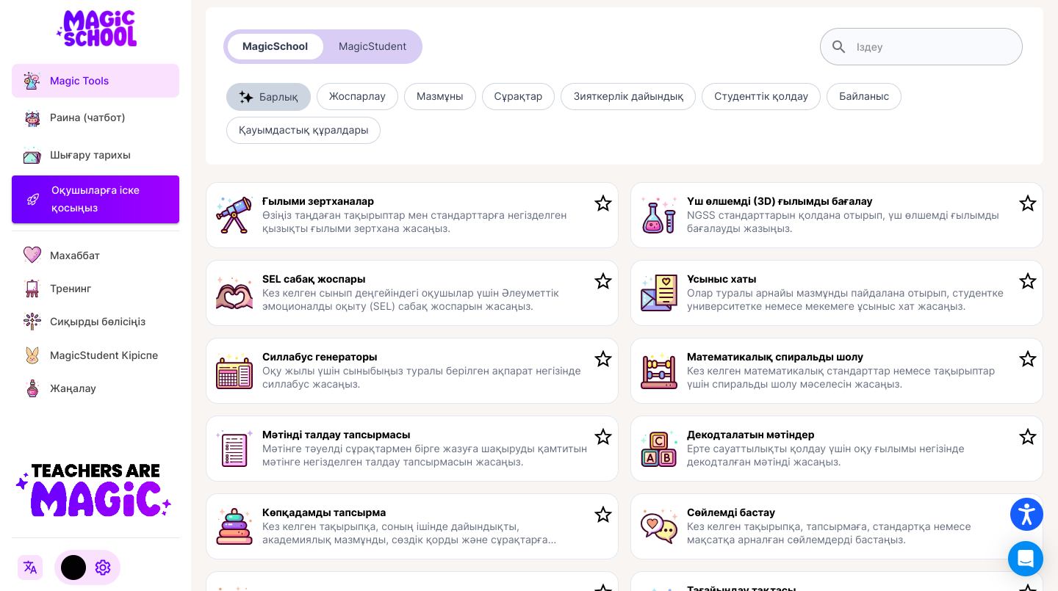
4. Ғылыми зертханалар

Slide 22
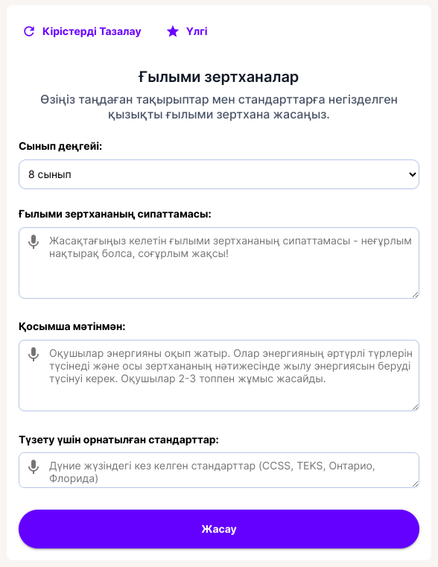
4. Ғылыми зертханалар
Сынып деңгейі
Ғылыми зертхананың сипаттамасы
Қосымша ақпарат
Стандарттар

Slide 23
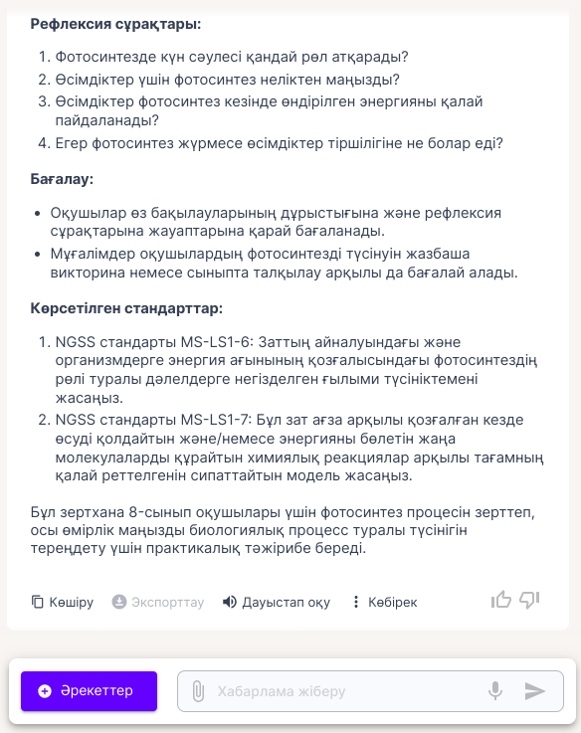
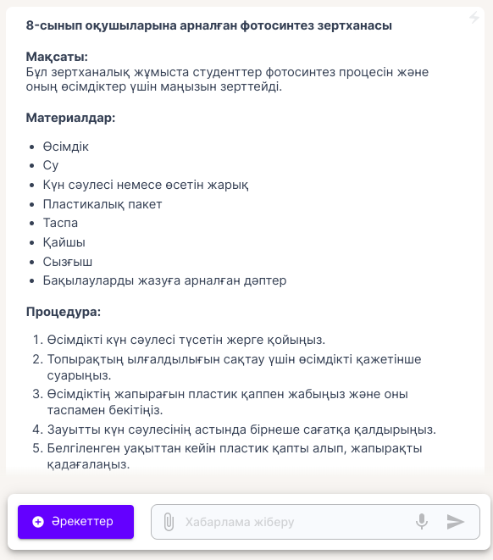
4. Ғылыми зертханалар

Slide 24
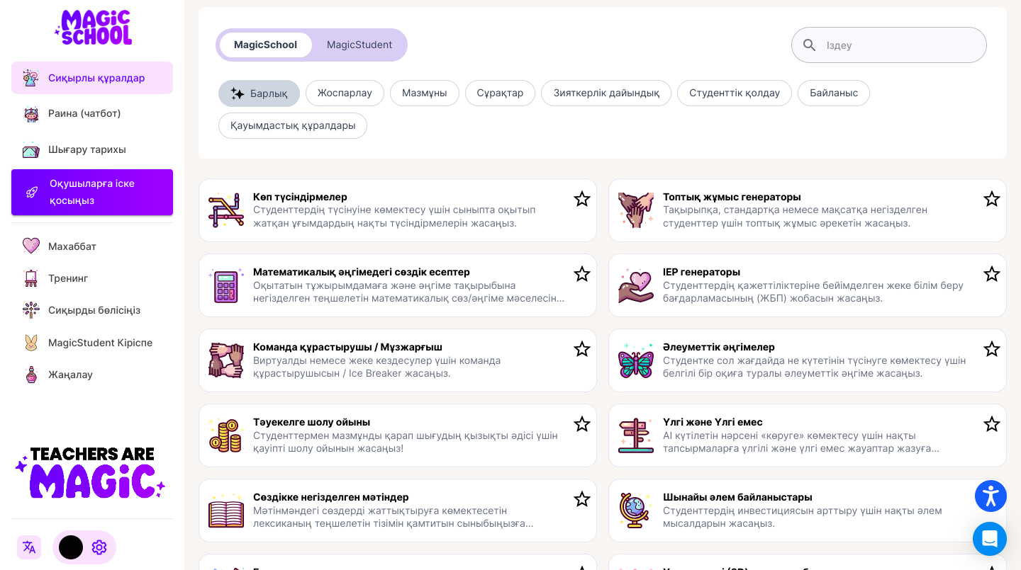
5. Топтық жұмыс генераторы

Slide 25
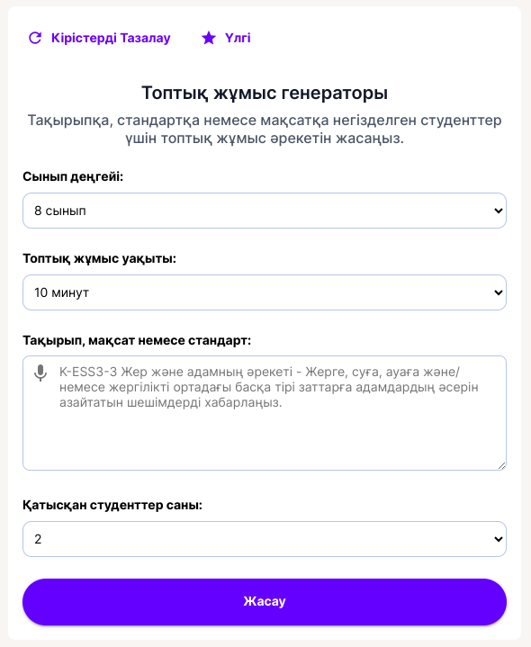
5. Топтық жұмыс генераторы
Сынып деңгейі
Топтық жұмыс уақыты
Тақырып
Топтағы оқушы саны

Slide 26
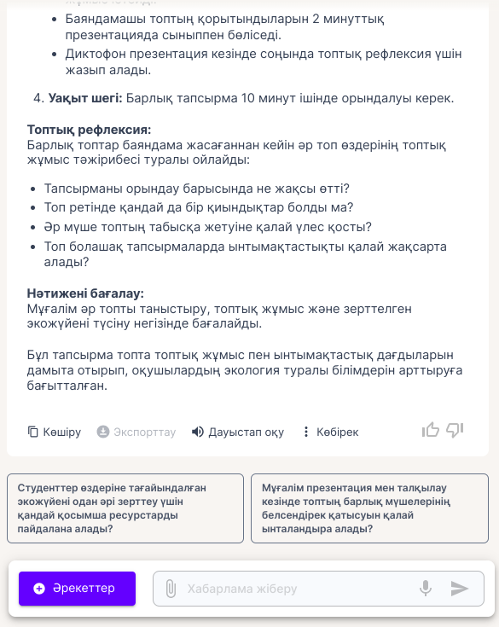
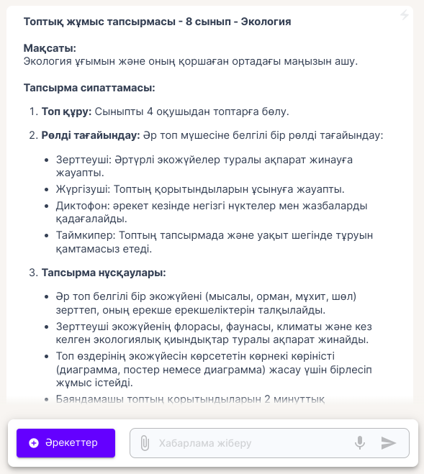
5. Топтық жұмыс генераторы

Slide 27
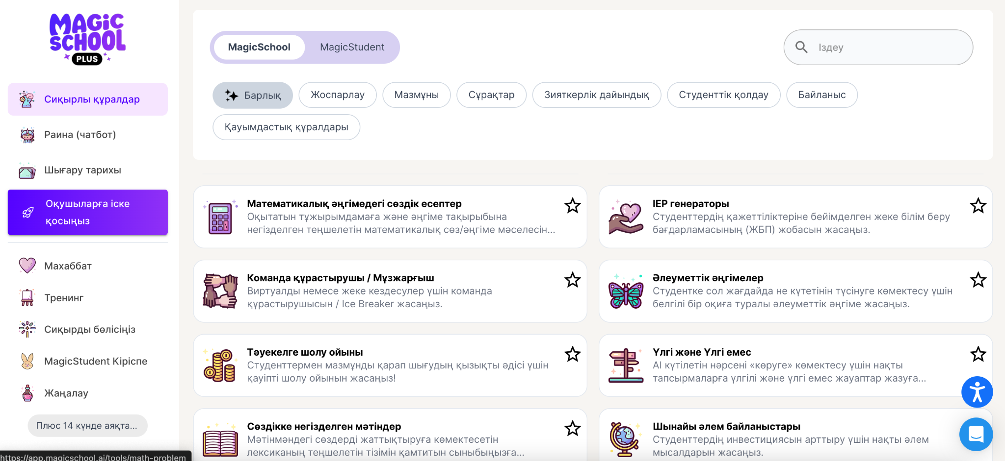
6. Сөздік есептер

Slide 28
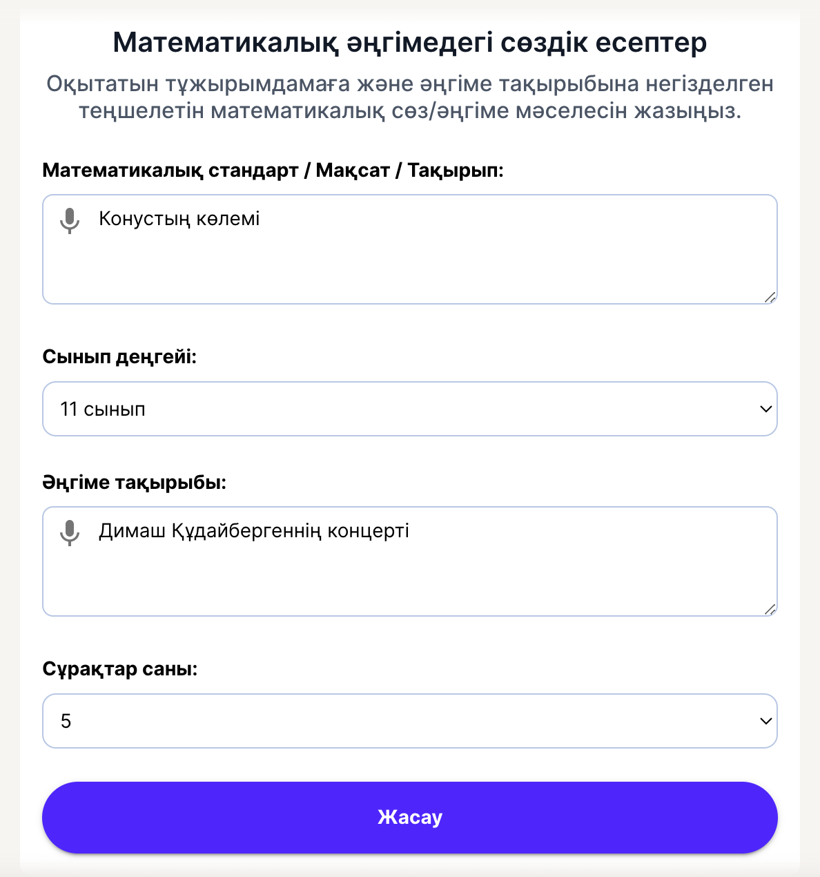
6. Сөздік есептер
Пәндік тақырып
Сынып
Контекстік тақырып
Сұрақ саны

Slide 29
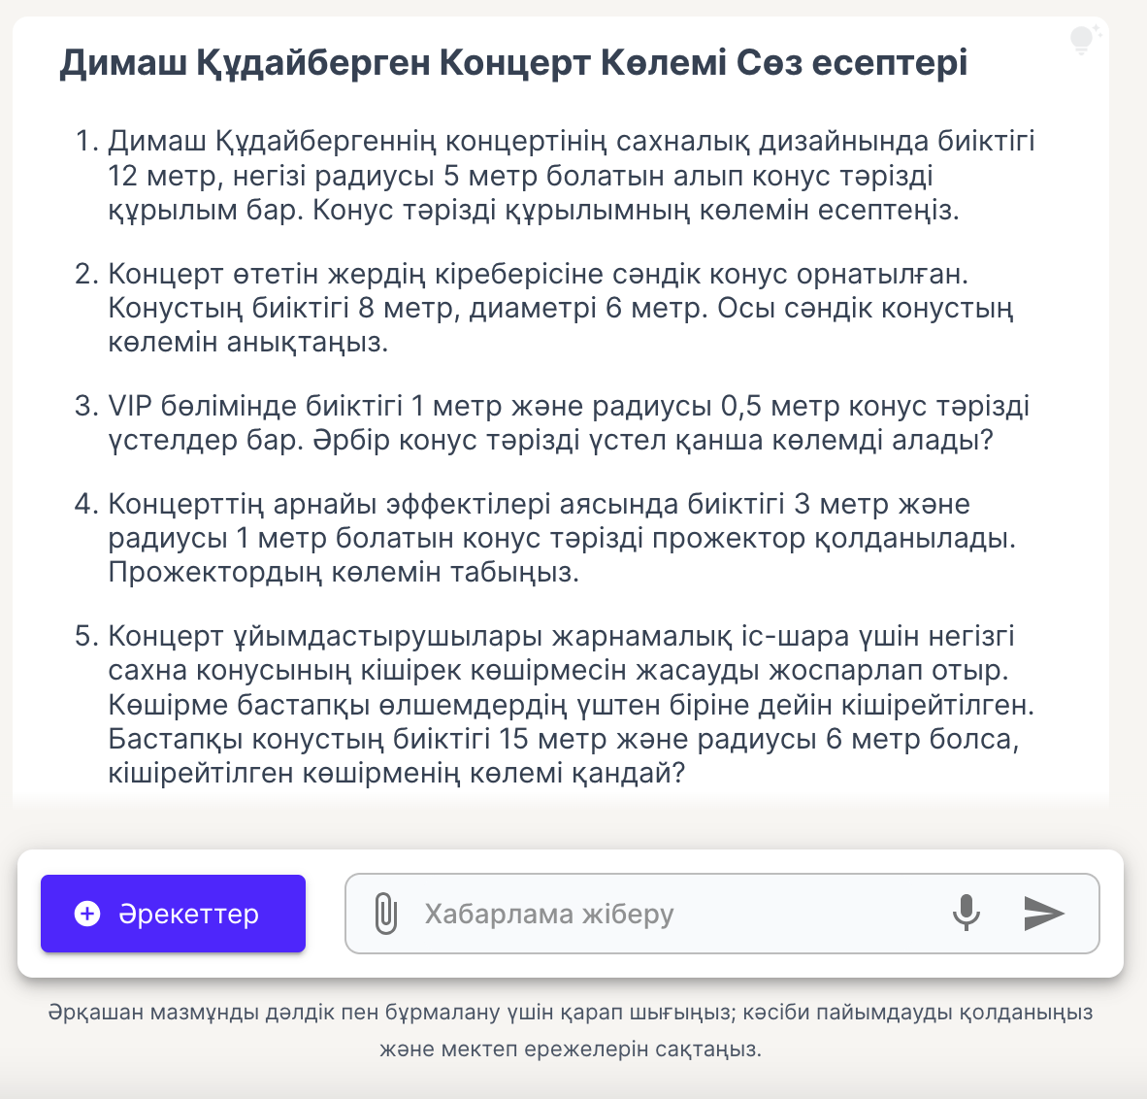
6. Сөздік есептер

Slide 30
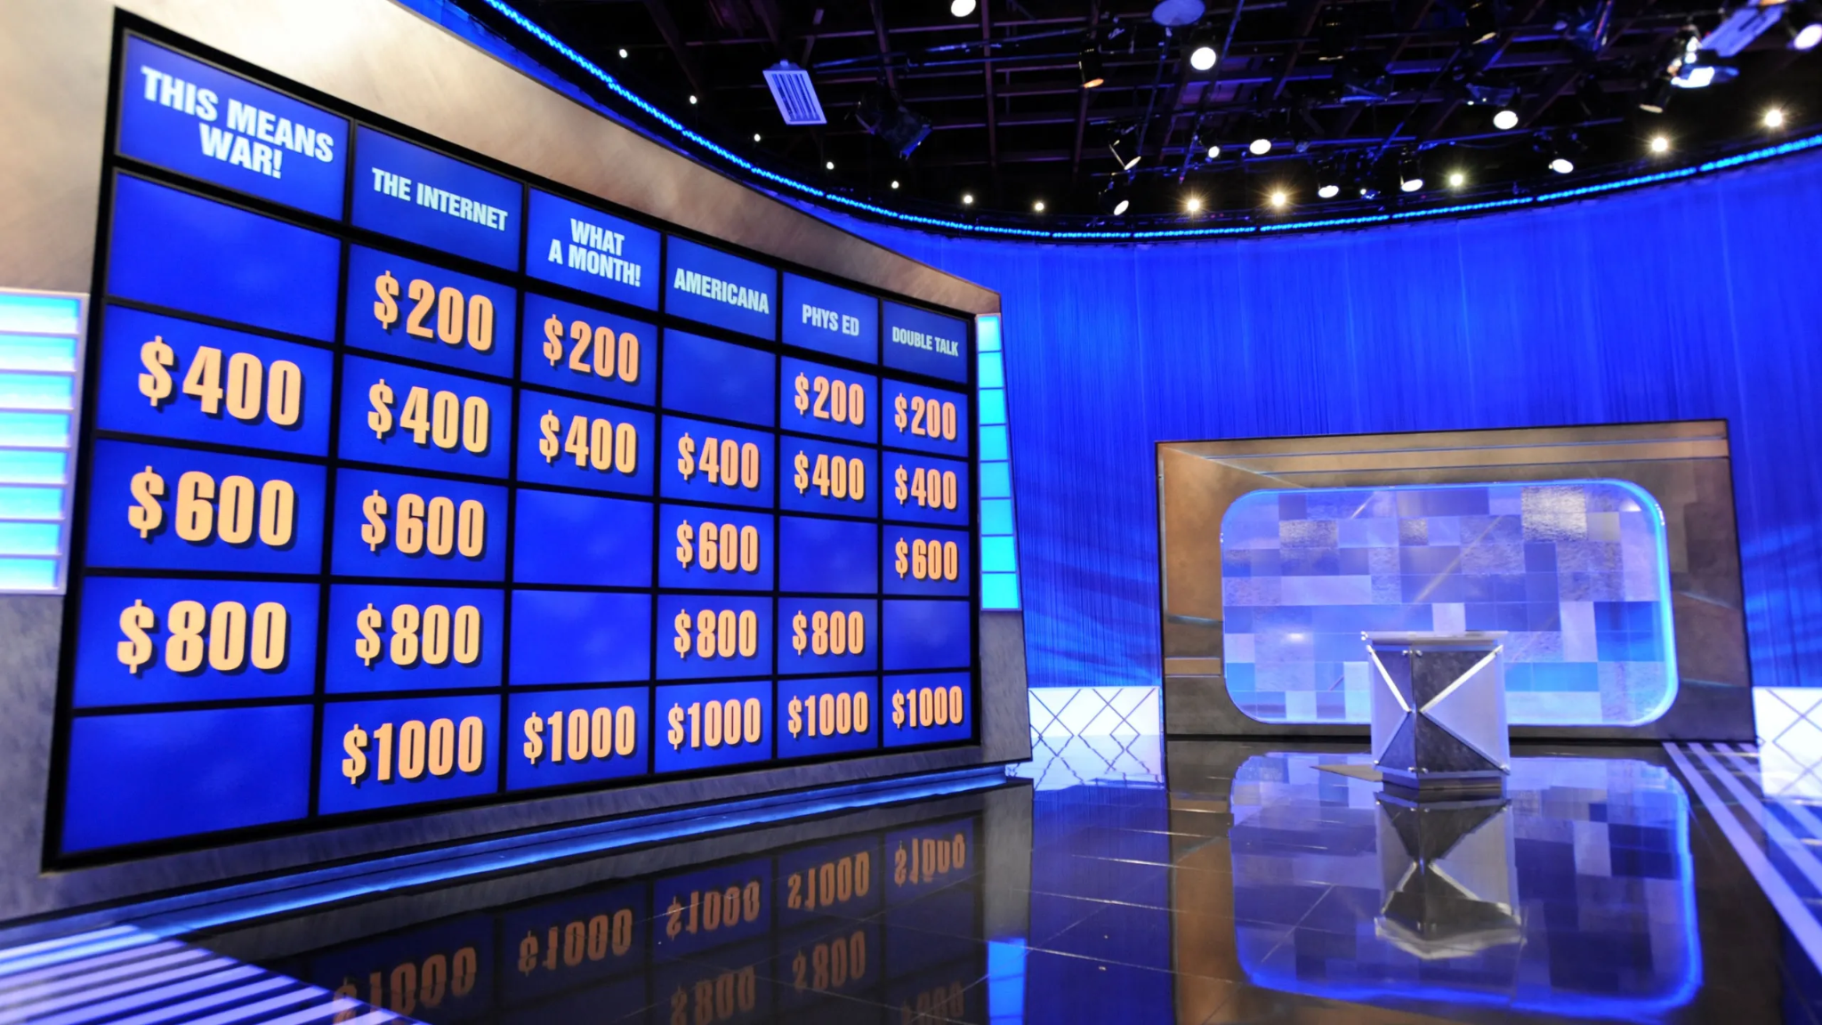
7. Jeopardy ойыны

Slide 31
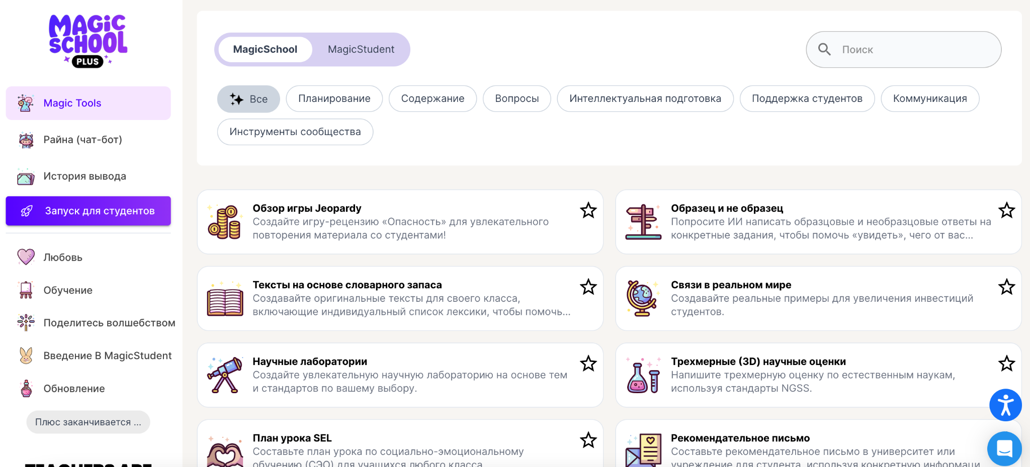
7. Jeopardy ойыны

Slide 32
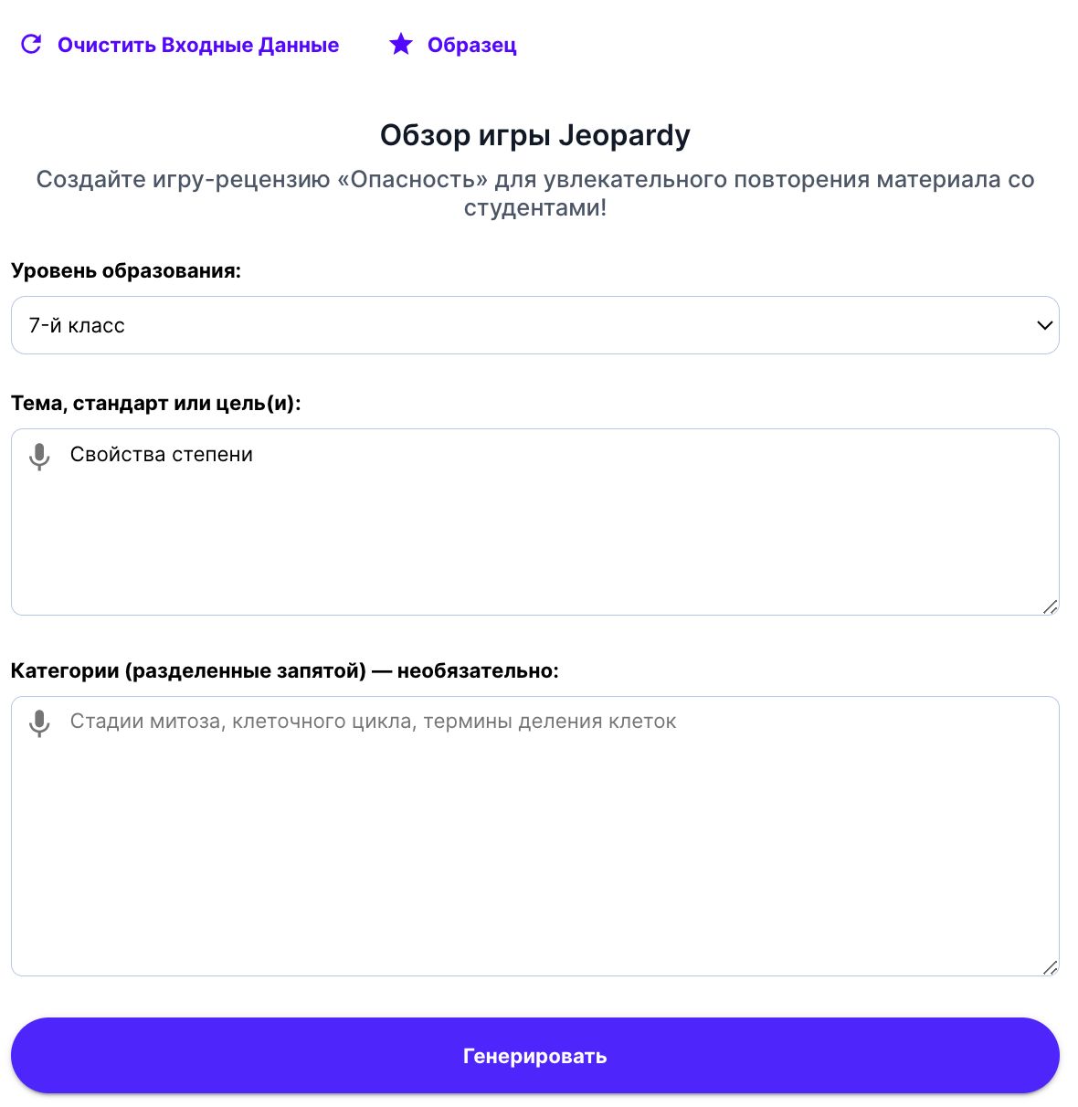
7. Jeopardy ойыны
Сынып
Тақырып
Бағандардың атауы

Slide 33
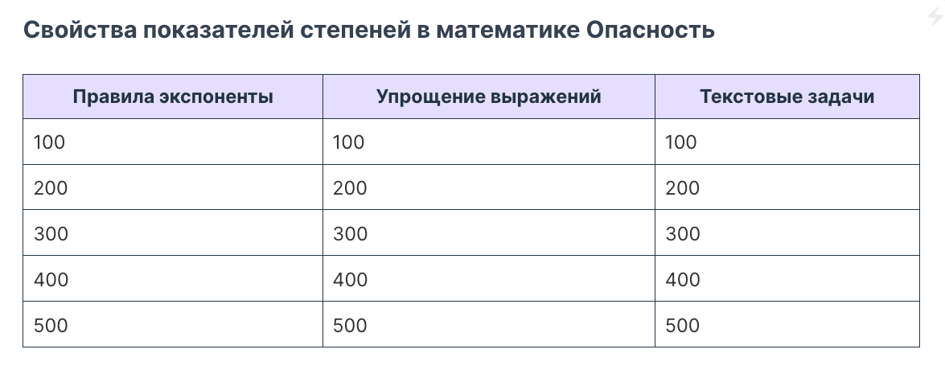
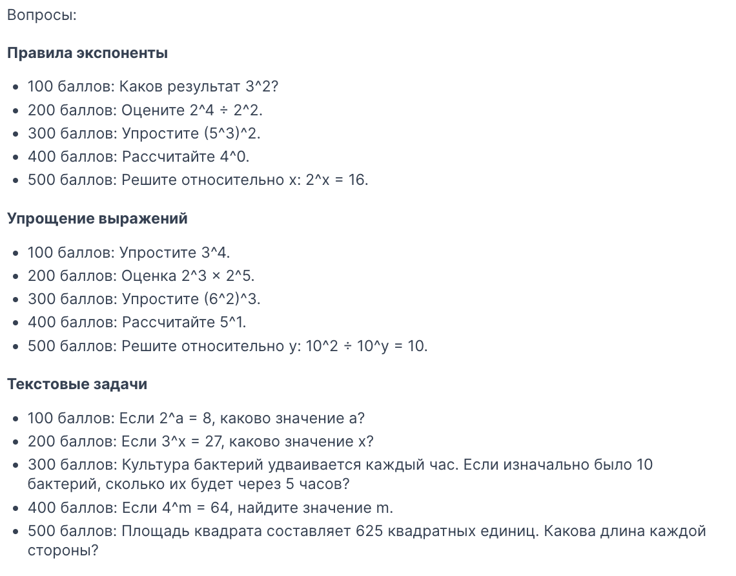
7. Jeopardy ойыны

Slide 34
z
Назарларыңызға рахмет!
Байланыс поштасы:
Кәрімова Назерке nazerke@quantumtech.edu.kz
Мұрат Бегайым begayim.murat@quantum.edu.kz
z

